Slide 1


GP-Web
Gerenciamento de Práticas e Projetos
&
Envio de mensagens e documentos com protocolo
3º Batalhão de Comunicações
Ser mais do que parecer
Comando Militar do Sul
Elite do combate convencional

Slide 2
O GP-Web foi desenvolvido no 3º B Com, estando em pleno funcionamento desde 2008.
O mesmo é composto de 4 módulos inter-relacionados:
  Correio eletrônico interno e agenda de compromissos;
  Documentos eletrônicos a partir de modelos (parte, ofício, etc.);
  Gerenciamento de Projetos e
  Gestão de Práticas e Indicadores, com Balanced Score Card.
Os módulos se propõem a serem uma solução completa e integrada para as organizações civis e militares.
  Página Oficial do GP-Web
  http://www.softwarepublico.gov.br
  Contato:
Cap Reinert – sergioreinert@hotmail.com
3º B Com – (51) 3246-8333 ramal 2017
Cel: (51) 8191-9932

Slide 3
Principais Funcionalidades

Slide 4
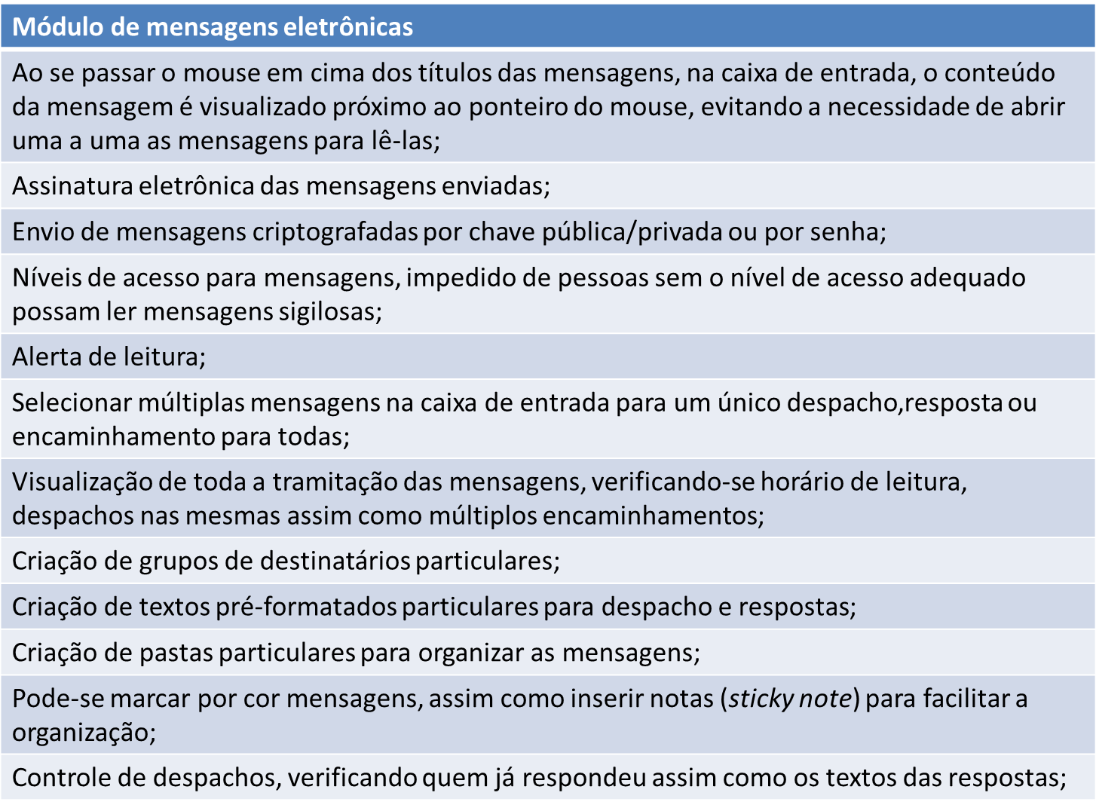

Slide 5
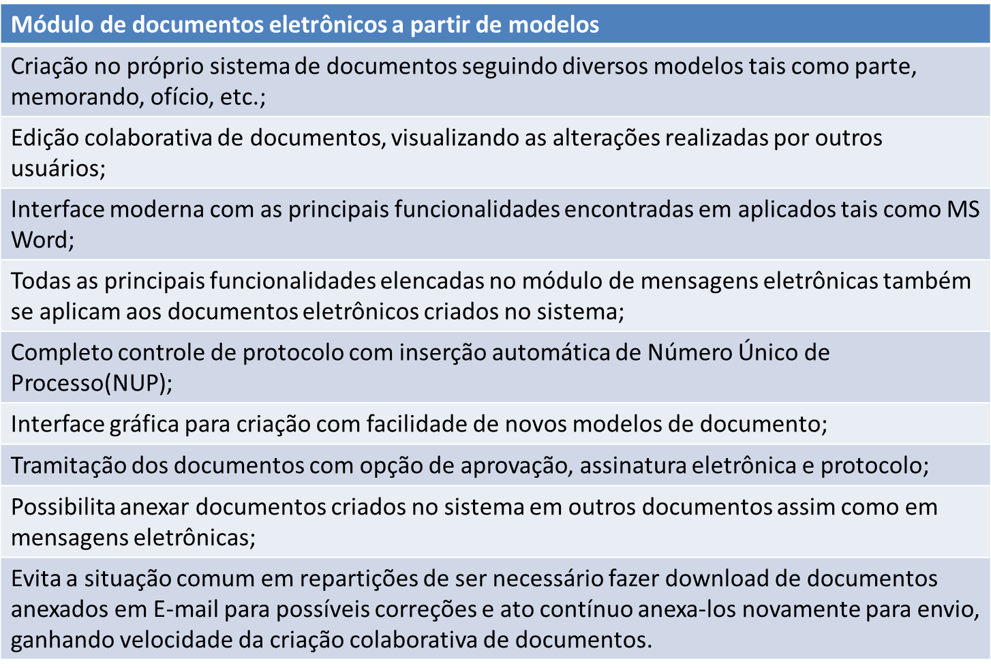

Slide 6
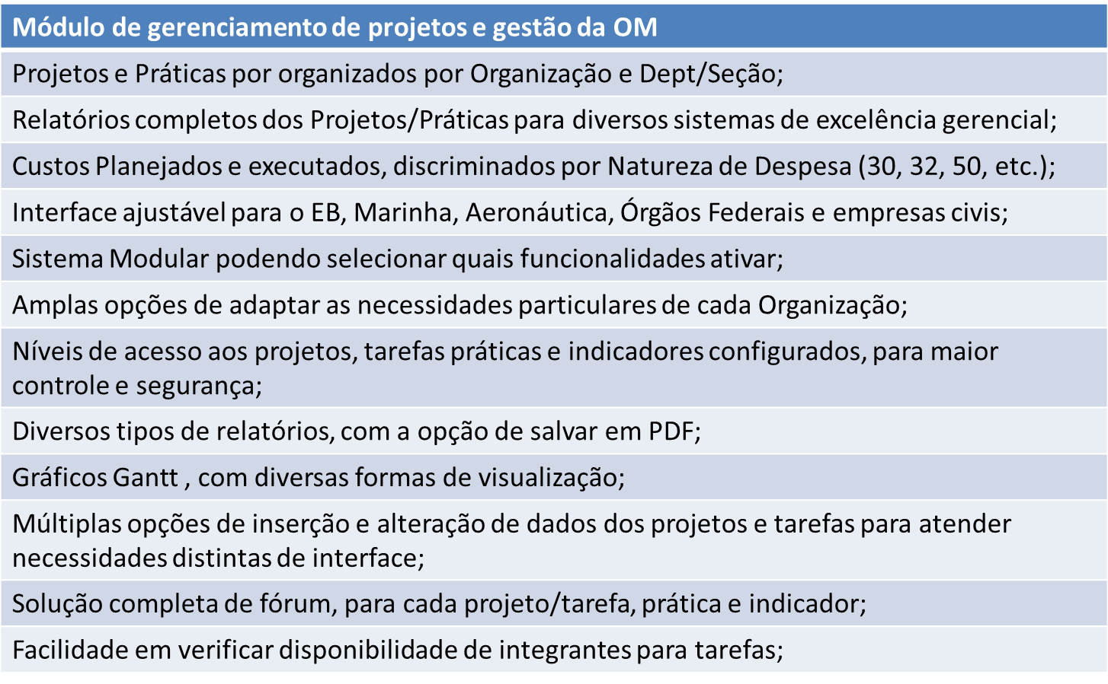

Slide 7
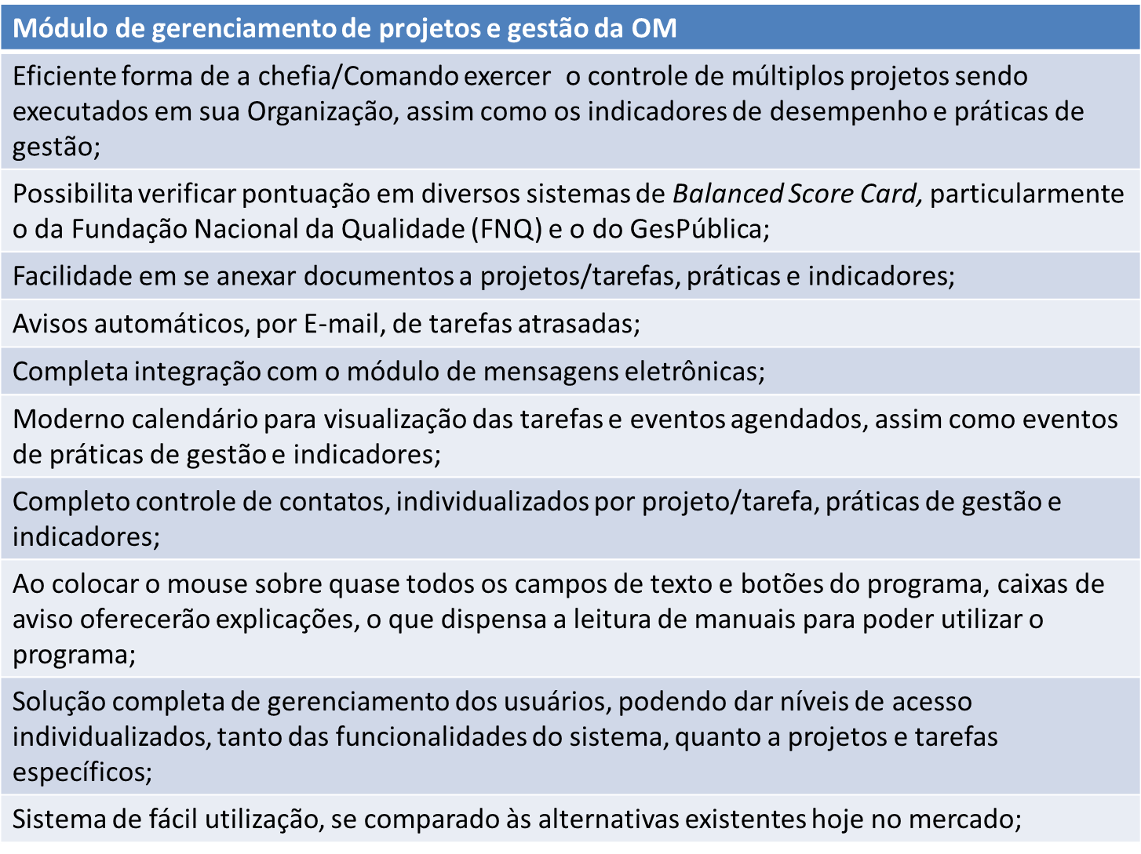

Slide 8
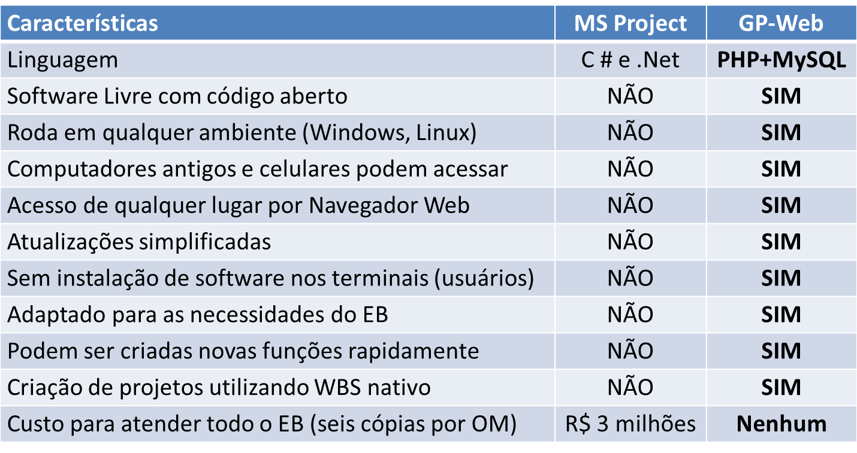
Comparativo da funcionalidade de Gerenciamento de Projetos

Slide 9
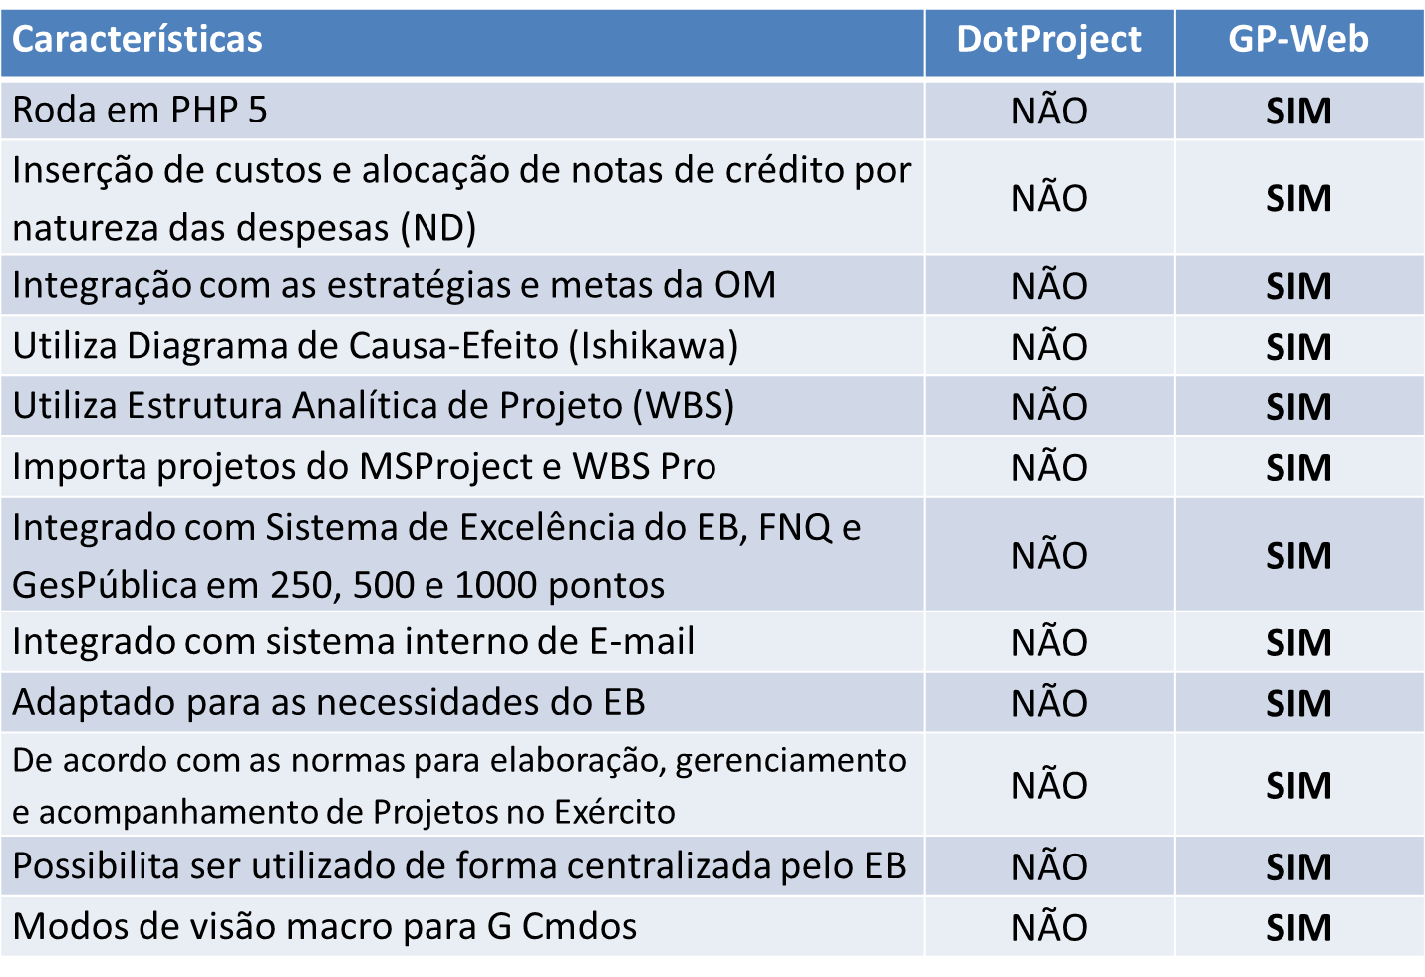
Comparativo da funcionalidade de Gerenciamento de Projetos

Slide 10
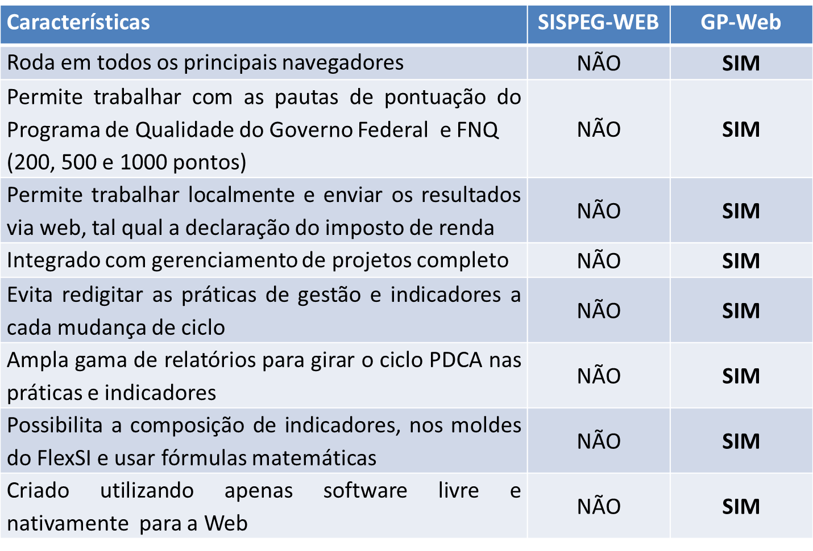
Comparativo de Balanced Score Card

Slide 11
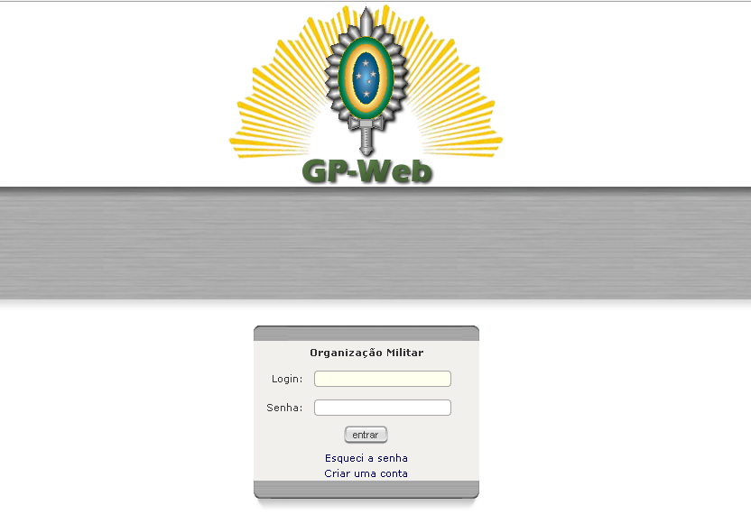
Tela de entrada

Slide 12
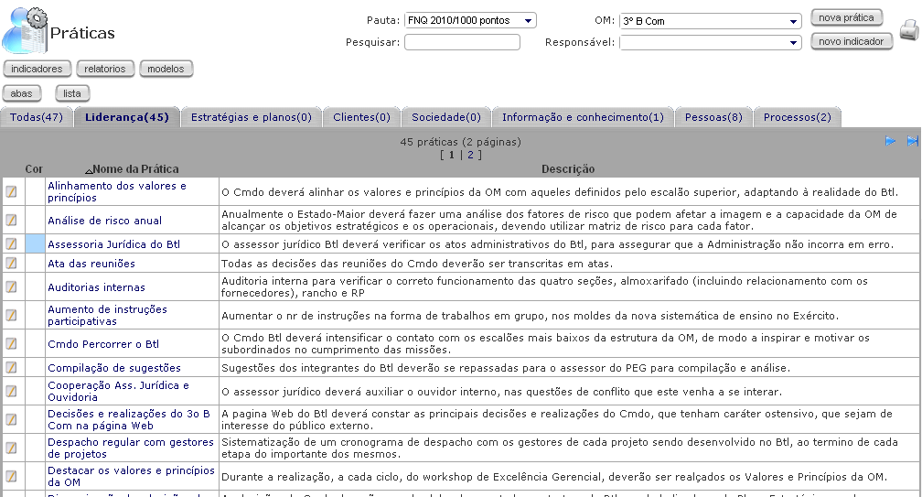
Gerenciamento das Práticas de Gestão

Slide 13
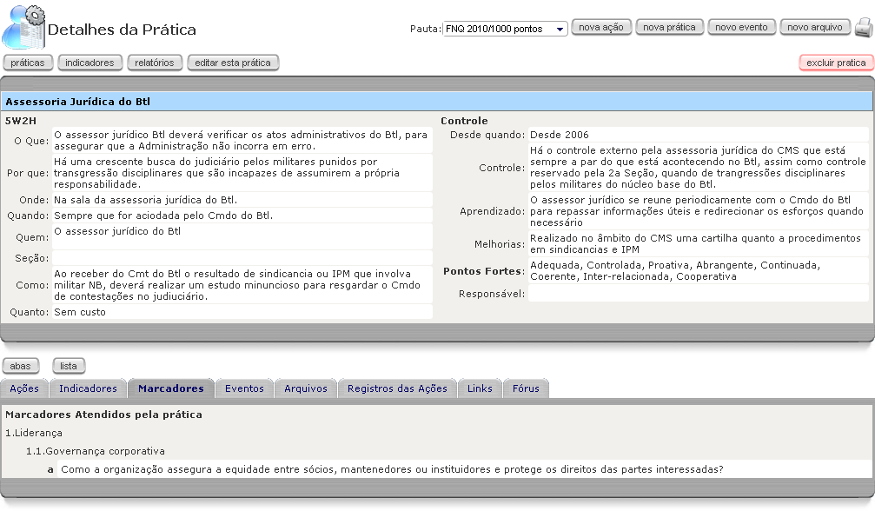
Detalhes de uma Práticas de Gestão

Slide 14
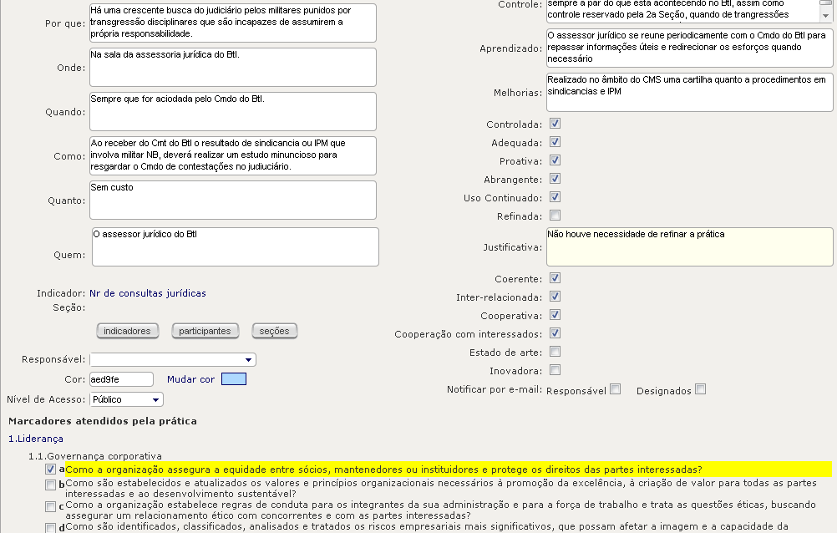
Editando uma Práticas de Gestão
Ao mudar de pauta de pontuação, basta selecionar a alínea atendida.

Slide 15
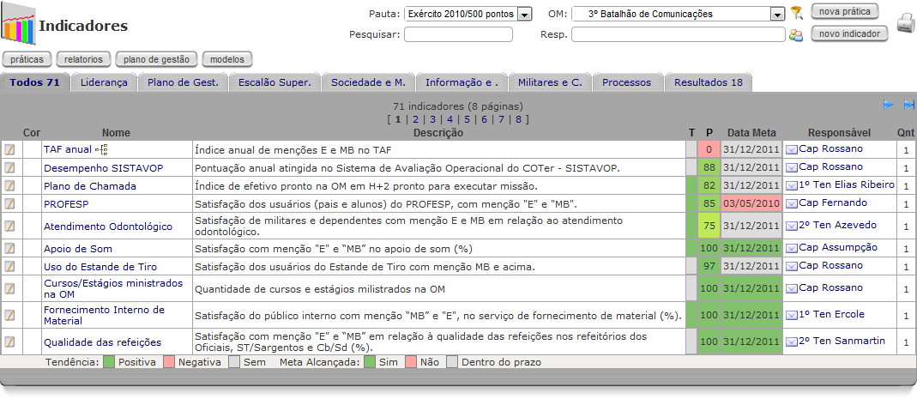
Lista de Indicadores

Slide 16
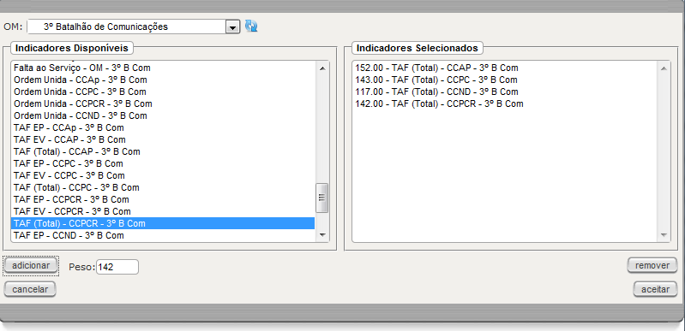
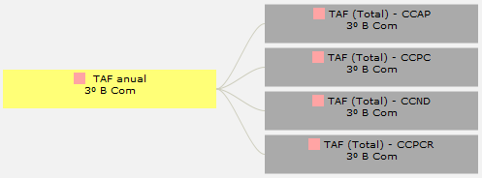
Composição de Indicadores

Slide 17
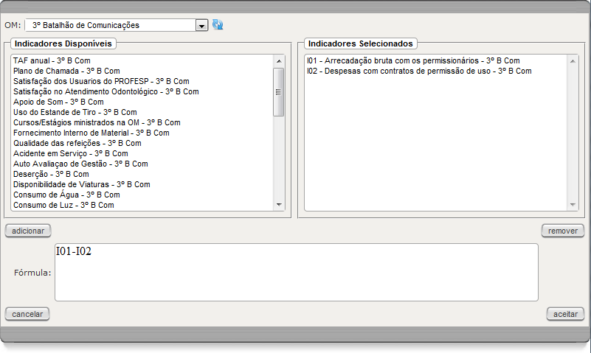
Indicadores baseados em fórmulas

Slide 18
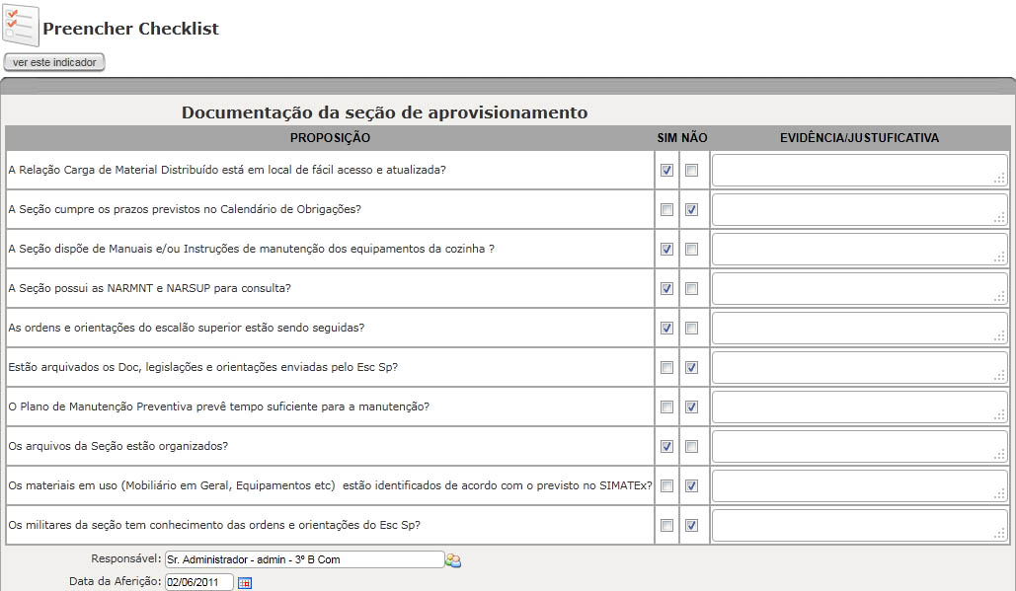
Indicadores baseados em checklist

Slide 19
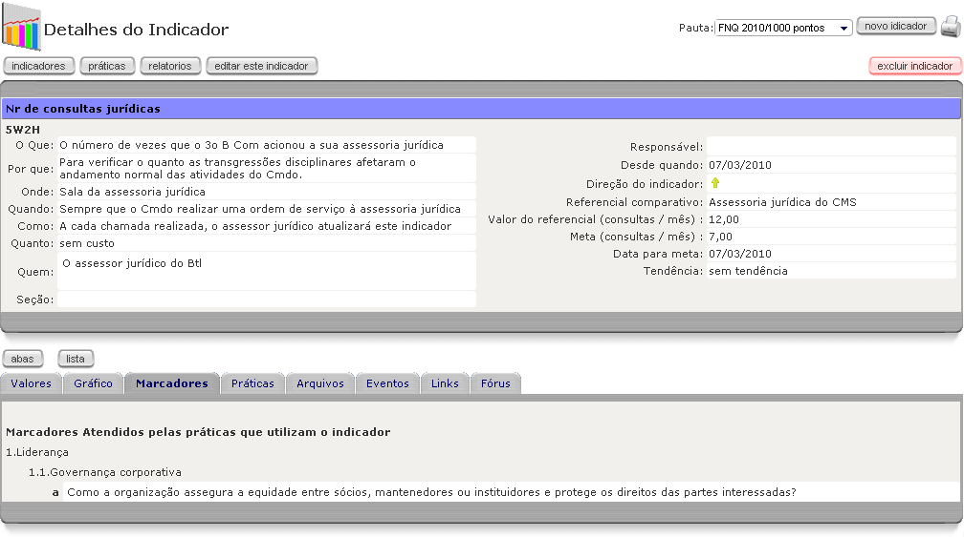
Detalhes de um Indicador

Slide 20
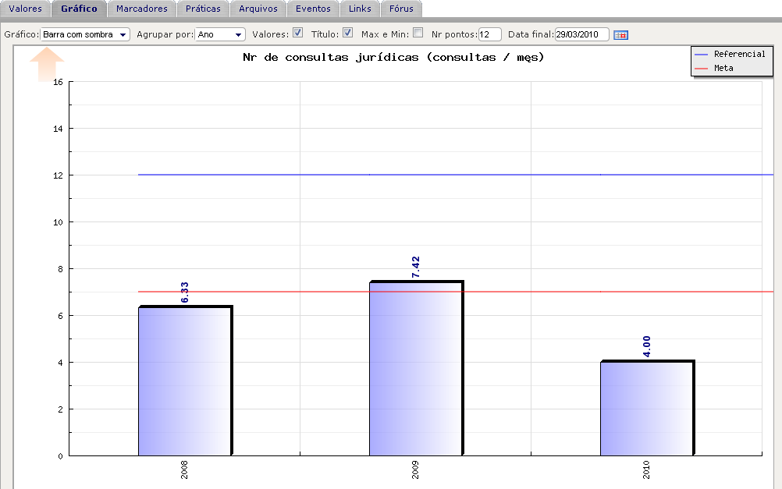
Gráfico do Indicador

Slide 21
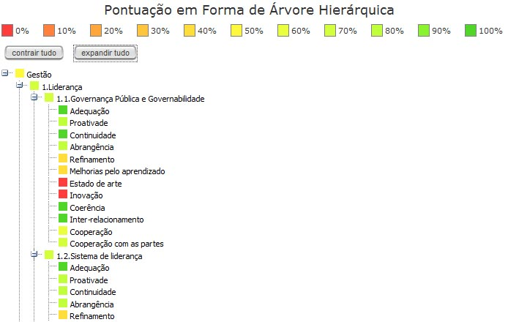
Visão Geral do Relatório de Gestão Pontuado

Slide 22
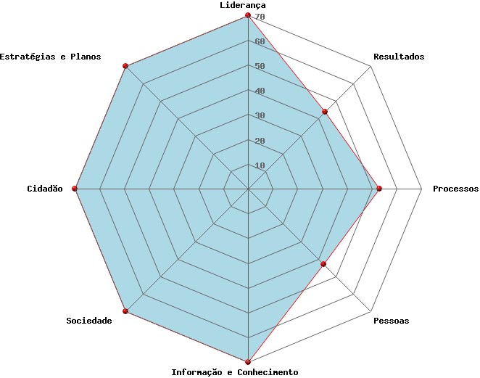
Visão Gráfica da Pontuação do Relatório de Gestão

Slide 23
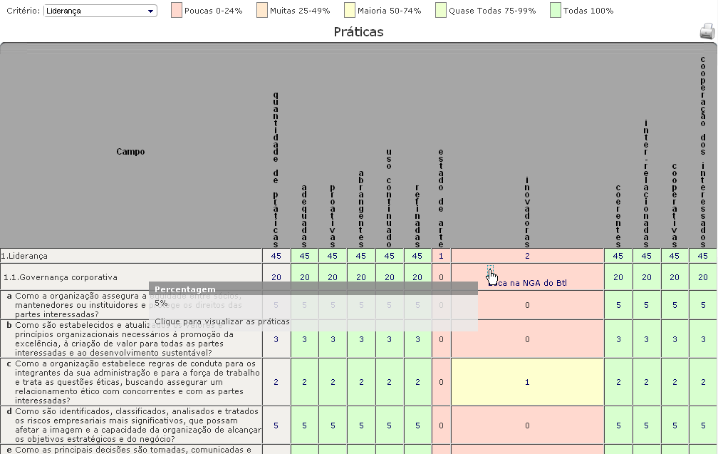
Visão das Práticas nos Marcadores

Slide 24
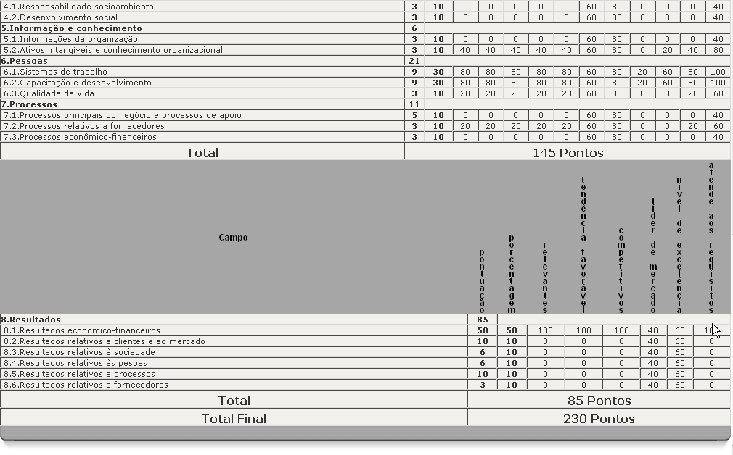
Pontuação Total do Plano de Gestão

Slide 25
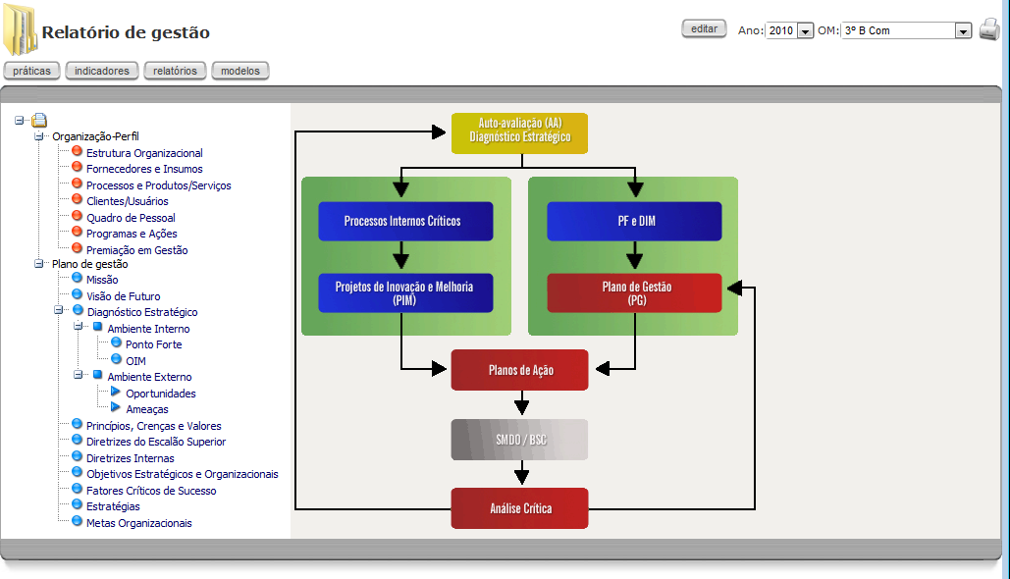
Completo controle do plano de gestão

Slide 26
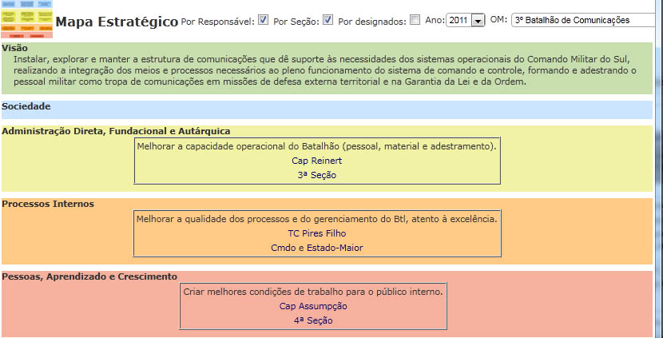
Mapa Estratégico

Slide 27
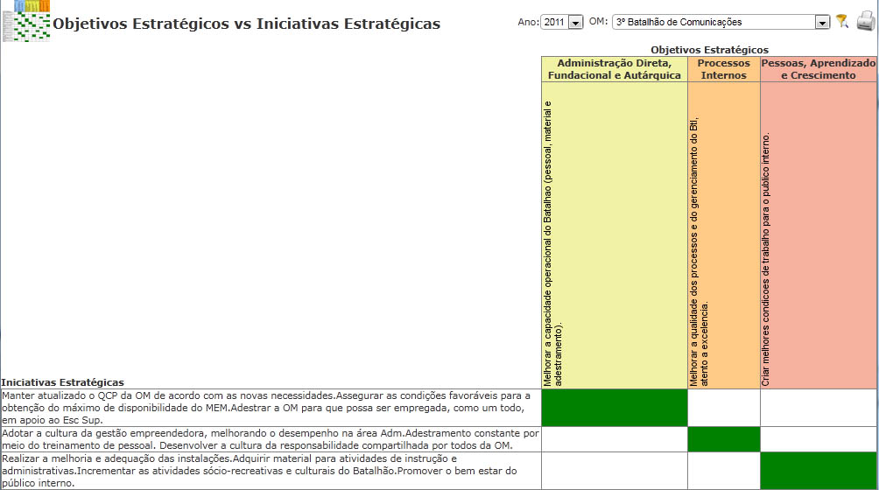
Controle do Planejamento Estratégico

Slide 28
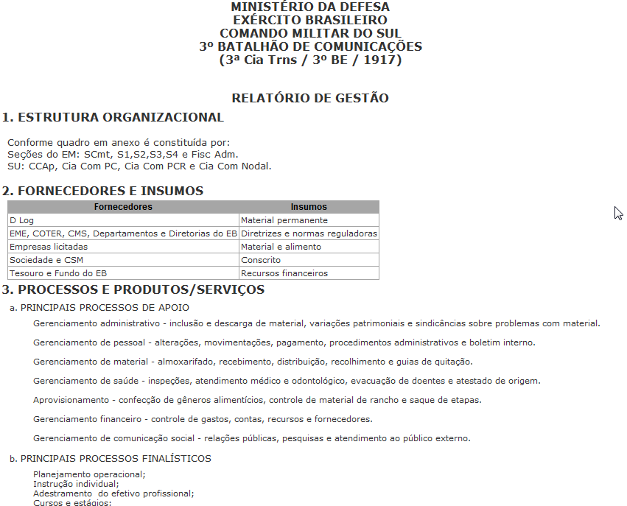
Impressão do Relatório de Gestão

Slide 29
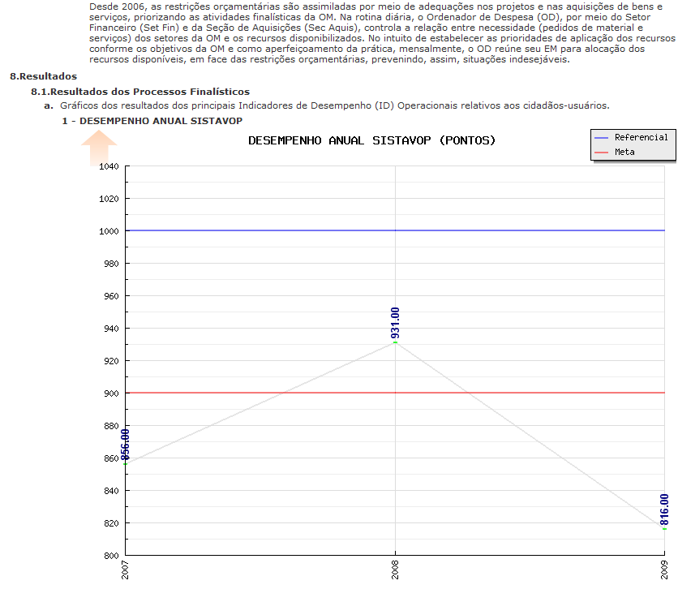

Slide 30
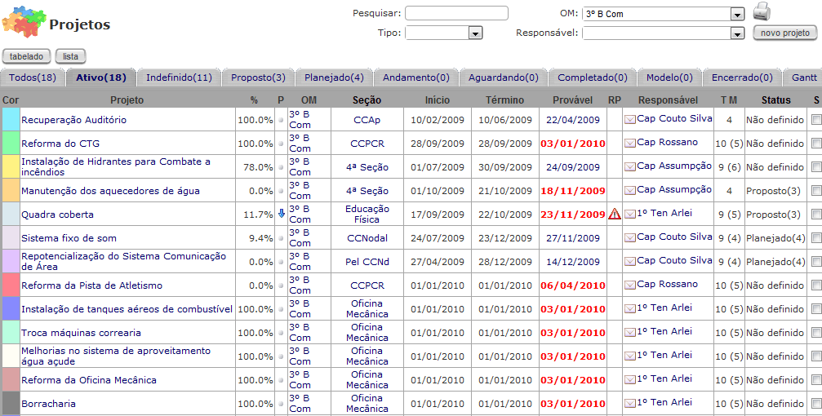
Lista de projetos

Slide 31
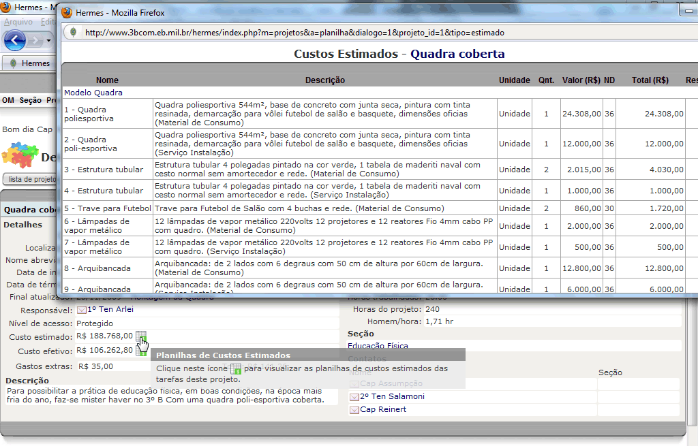
Visualização de custos de um projeto, por ND

Slide 32
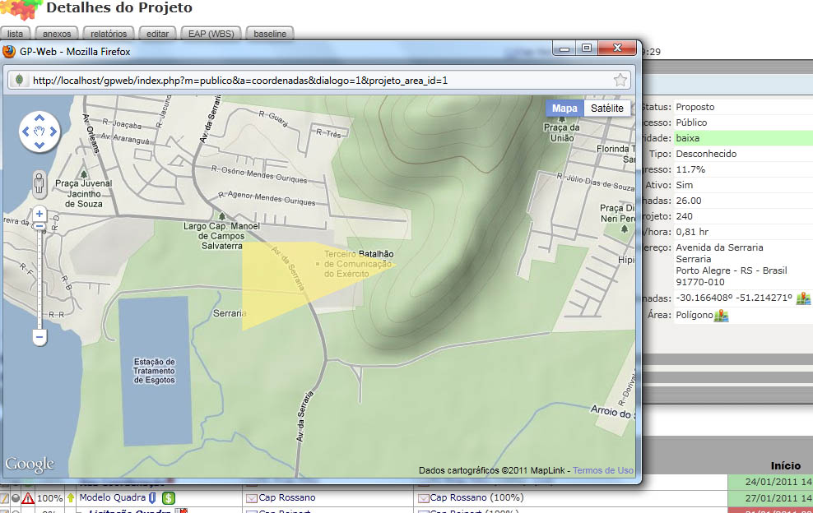
Cadastramento de áreas do projeto

Slide 33
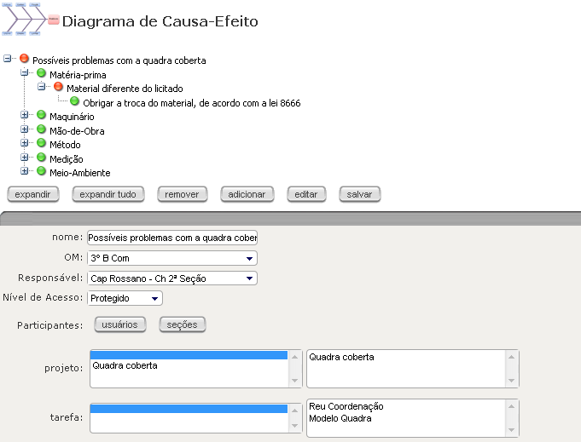
Diagramas de Causa-Efeito (Ishikawa)

Slide 34
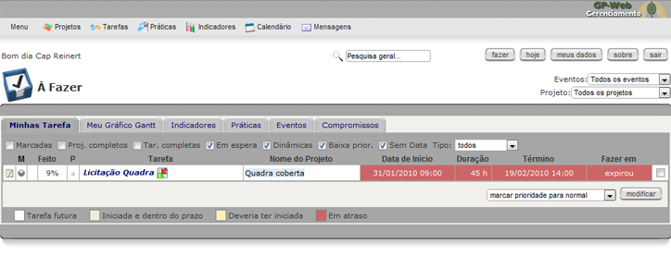
Atividades para serem realizadas

Slide 35
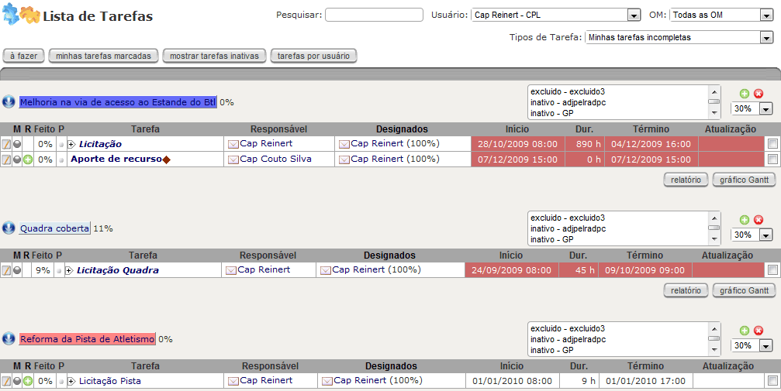
Lista de tarefas designadas

Slide 36
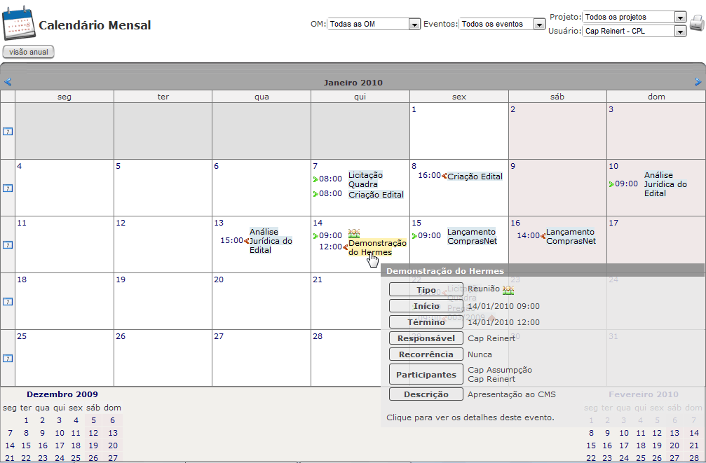
Calendário com tarefas e eventos marcados

Slide 37
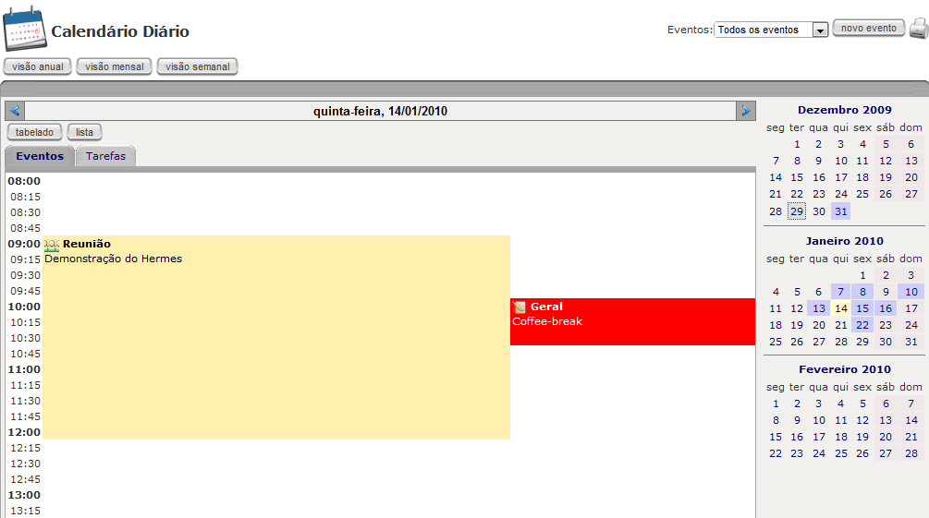
Eventos agendados para um dia

Slide 38
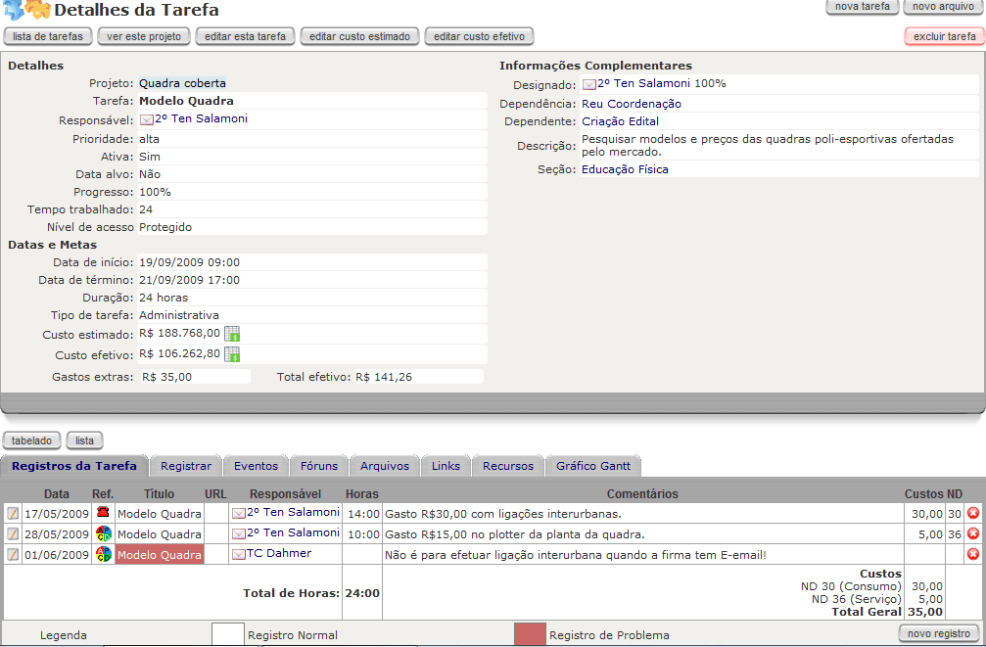
Tela de detalhamento de uma tarefa

Slide 39
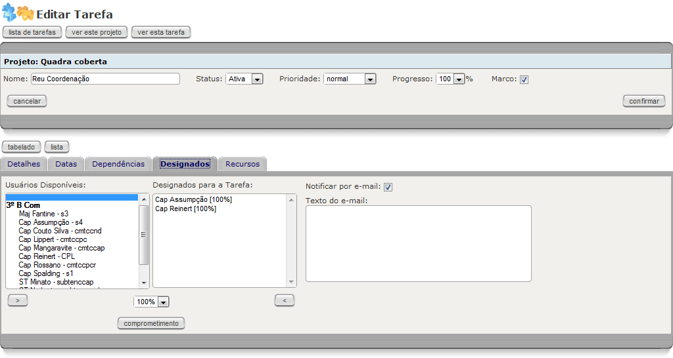
Edição de uma tarefa

Slide 40
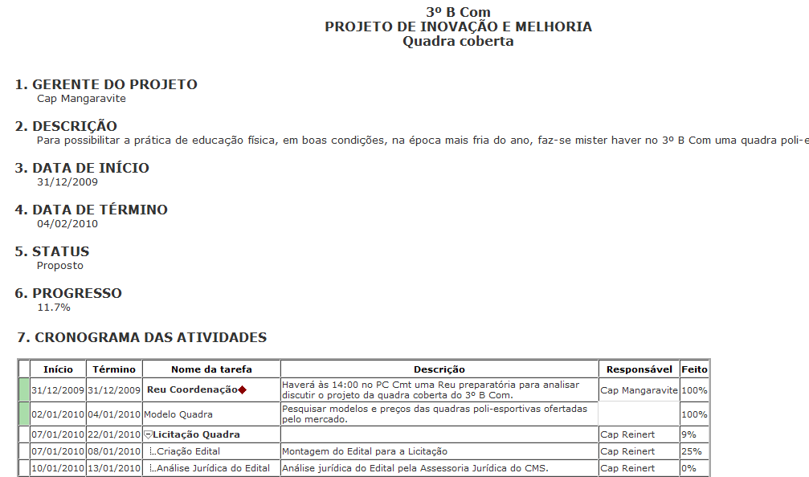
Relatórios para auxiliar no Sistema de Excelência

Slide 41
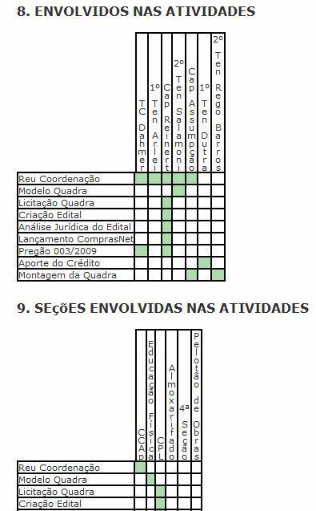

Slide 42
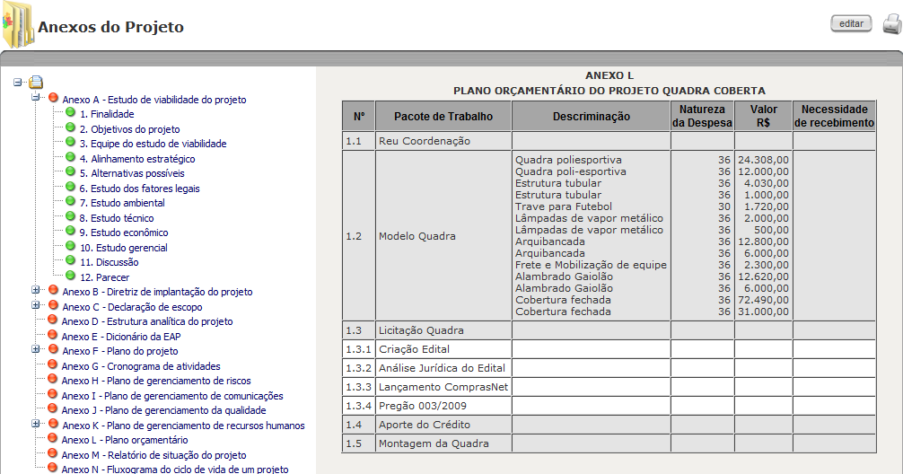
Todos os anexos da Portaria Nº24 – EME estão incluídos
( Normas para Elaboração, Gerenciamento e Acompanhamento de Projetos no Exército Brasileiro )

Slide 43
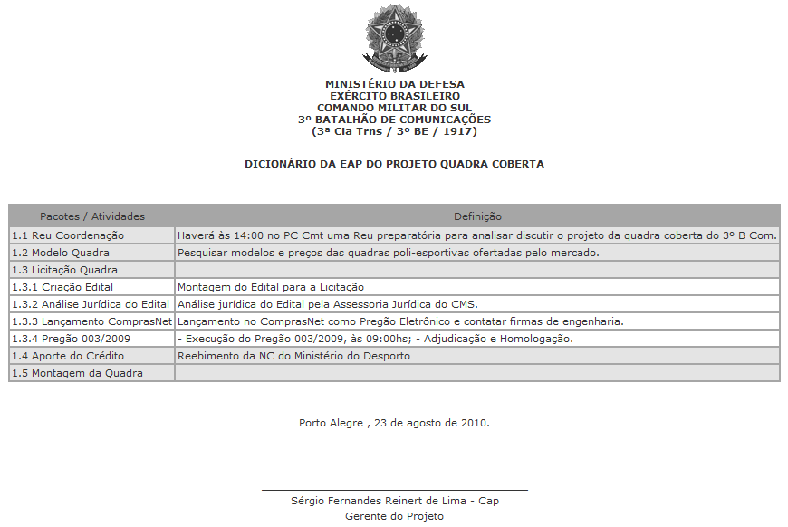
Impressão dos anexos de acordo com a Portaria Nº24 – EME

Slide 44
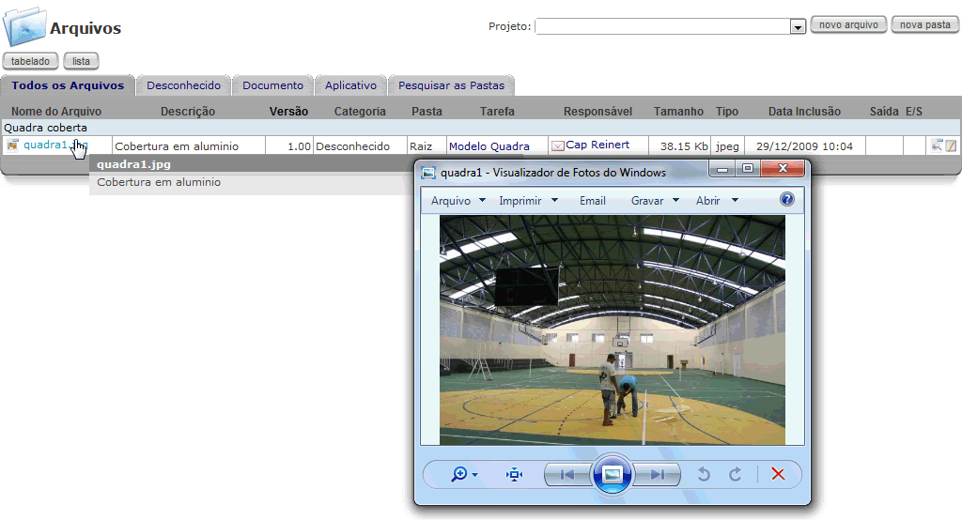
Armazenamento de arquivos - projetos/tarefas

Slide 45
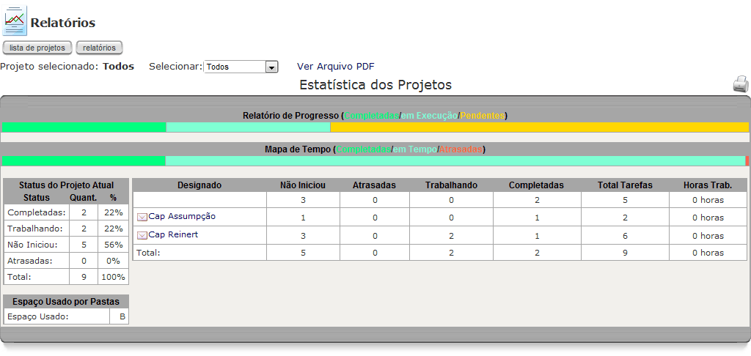
Um exemplo de relatório

Slide 46
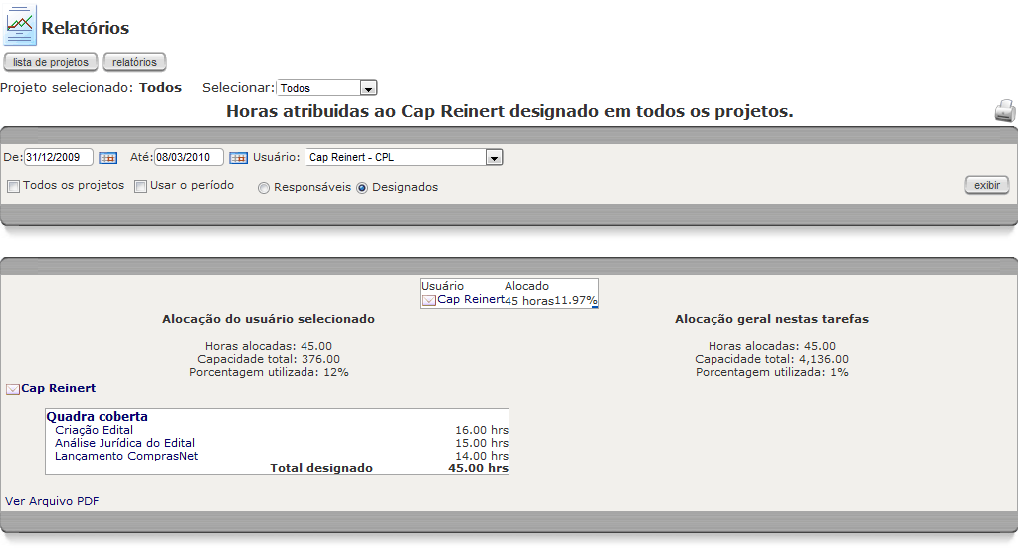
Outro exemplo de relatório

Slide 47
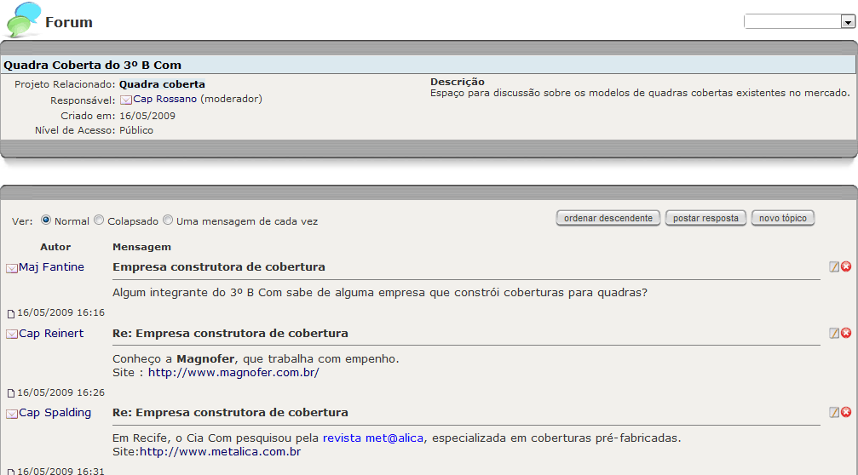
Fóruns para projetos, práticas, indicadores, etc.

Slide 48
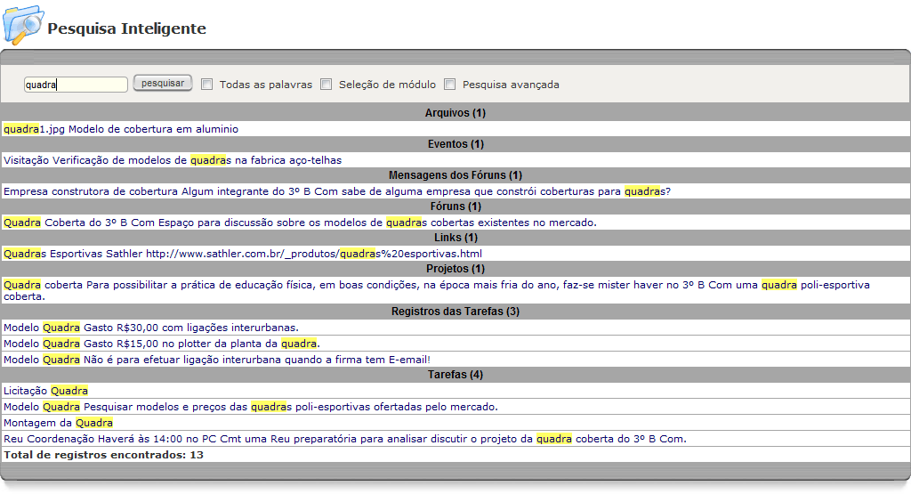
Pesquisa simplificada dentro do sistema

Slide 49
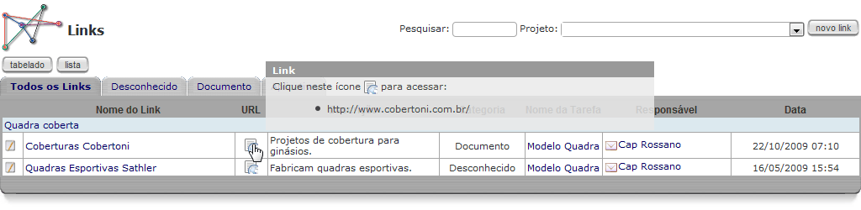
Relação de links - projetos / tarefas

Slide 50
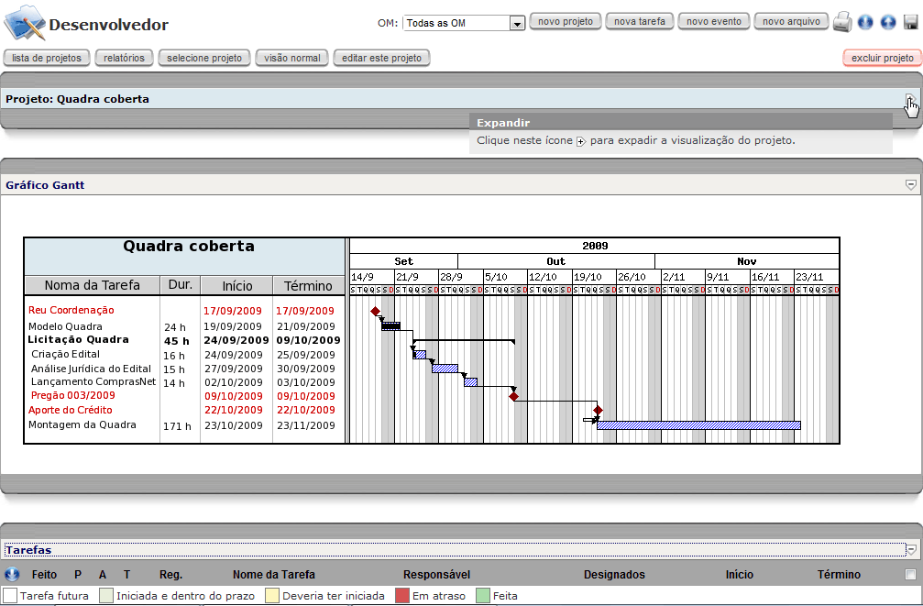
Diversos gráficos Gantt no sistema

Slide 51
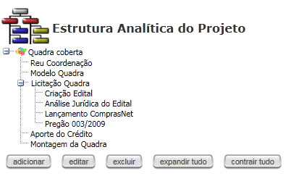
Utilização de Estrutura Analítica de Projeto (WBS)

Slide 52
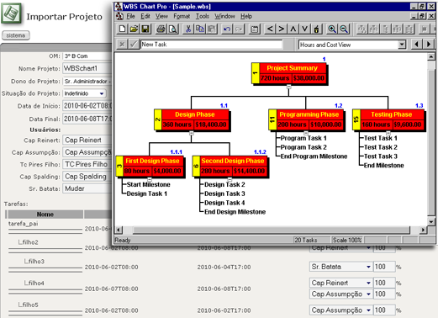
Importação de projetos do WBS Pro

Slide 53

Importação de projetos do MS Project

Slide 54

Controle de Organizações

Slide 55

Lista de contatos

Slide 56

Leitura de mensagens sem necessidade de abri-las, assim como
selecionar várias para inserir uma única resposta, despacho, etc.

Slide 57

Pode-se adicionar lembretes nas mensagens

Slide 58


Completo controle dos despachos
Despachos não respondidos aparecem no calendário particular

Slide 59


Assinatura Eletrônica

Slide 60

Mensagem pode ser criptografada, e conter imagens junto com o texto

Slide 61

Seleção de destinatários utilizando grupos particulares

Slide 62

Exemplo de mensagem administrativa

Slide 63



Mensagem com senha - pode ser síncrona ou assíncrona(chave pública)
Senha incorreta acarreta na mensagem ininteligível

Slide 64

Exemplo de modelo de documento personalizado

Slide 65

Modelo de documento com assinatura digitalizada e código de barras

Slide 66

Lista de tarefas para fazer (To-Do List)

Slide 67

Completa interface para administração do sistema

Slide 68

Possibilidade de criação de perfis de acessos individualizados

Slide 69

Sistema modular, podendo optar por quais módulos utilizar

Slide 70

Fácil visualização dos integrantes de cada grupo de Msg

Slide 71

Dezenas de parâmetros para adequar às necessidades de cada OM

Slide 72

Facilidade na administração dos usuários

Slide 73
Página oficial do GP-Web
  http://www.softwarepublico.gov.br
Cap Reinert – sergioreinert@hotmail.com
3º B Com – (51) 3246-8333 ramal 2017
Cel: (51) 8191-9932
3º Batalhão de Comunicações
Ser mais do que parecer

